Slide 1
Copyright 2026. kimhaejin
Capstone design Education
2026 캡스톤디자인 지원 내용 포함
담당교수: 김00
RISE사업단

Slide 2
목차
#캡스톤디자인?
#어떻게 하고 있나?

Slide 3
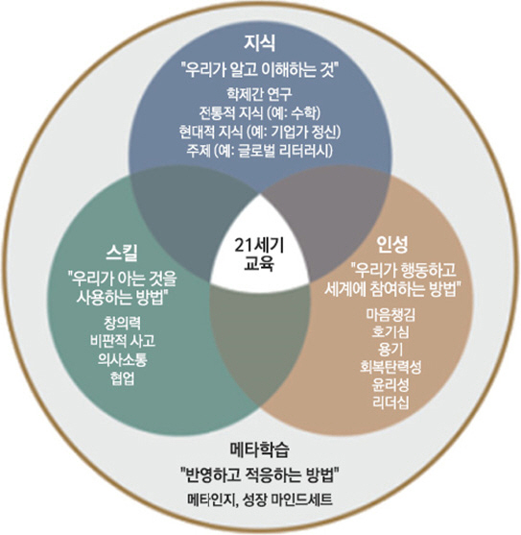
ORIENTATION
Why Capstone design?
21세기에 필요한 핵심역량
버니 트릴링(Bernie Trilling)과 찰스 파델(Charles Fadel)이 주도하여 2002년에 설립한 21세기 스킬 파트너십 위원회에서 2009년 급변하는 21세기에 곡 필요한 핵심역량을 4C 모델로 제시.
비판적 사고 Critical Thinking, 창의성Creativity, 의사소통Communication, 협업Collaboration
비판적 사고 (Critical Thinking):
어떤 정보나 주장을 맹목적으로 받아들이지 않고, 다양한 각도에서 분석·평가하여 객관적이고 논리적인 결론을 도출하는 능력
창의성 (Creativity)
기존의 생각에서 벗어나 참신하고 독창적인 아이디어를 만들어내고, 이를 현실적인 가치로 발전시키는 능력
의사소통 (Communication)
자신의 생각, 감정, 정보를 말, 글, 시각 자료 등 다양한 매체를 활용하여 상대방에게 명확하게 전달하고, 타인의 의견을 경청하는 능력
협업 (Collaboration)
공통의 목표를 달성하기 위해 서로 다른 배경과 역량을 가진 구성원들이 존중하며 유연하게 협력하고 책임을 공유하는 능력
https://j-kagedu.or.kr/journal/view.php?number=860

Slide 4
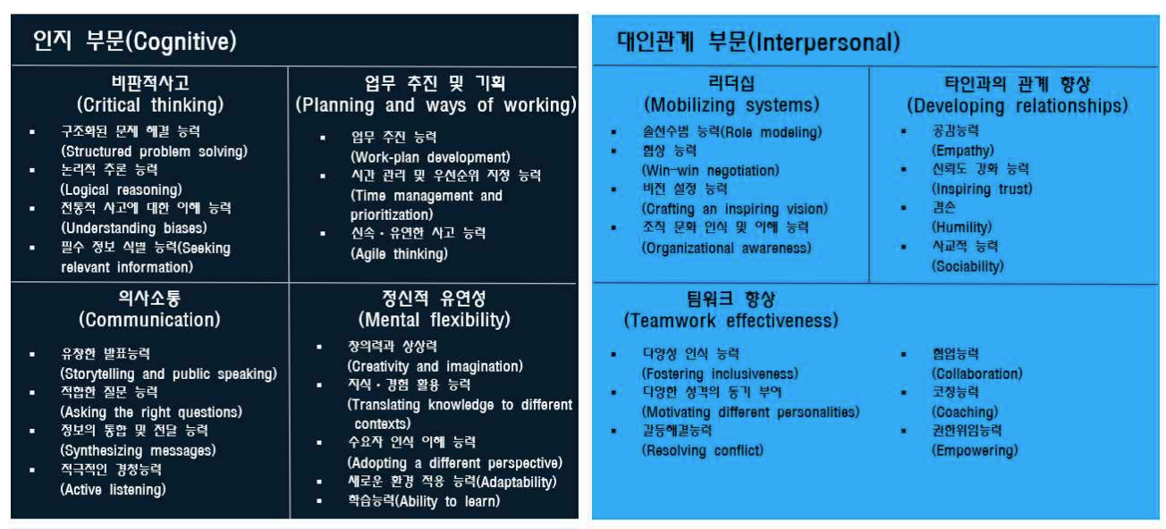
ORIENTATION
Why Capstone design?
21세기에 필요한 핵심역량
미래 변화에 대응하기 위한 필수기본능력요소(DELTAs)

Slide 5
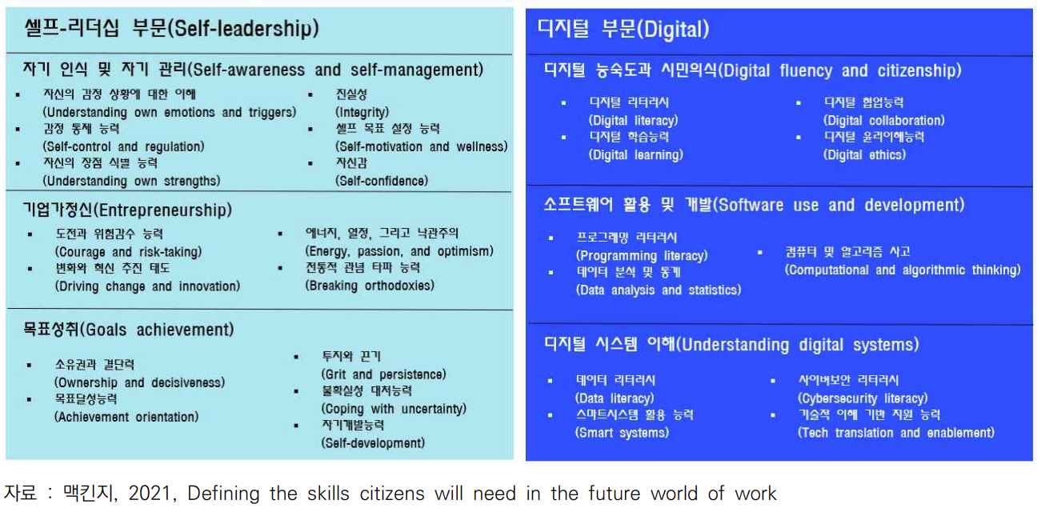
ORIENTATION
Why Capstone design?
21세기에 필요한 핵심역량
미래 변화에 대응하기 위한 필수기본능력요소(DELTAs)

Slide 6

ORIENTATION
Why Capstone design?
무엇을 아는가에서 무엇을 할 수 있는가로의 전환
학습자 중심의 역량 기반 교육으로 전환 추진
프로젝트 기반 수업, 문제해결형 수업(PBL), 플립러닝(flipped learning), 적응학습(adaptive learning), 액션 러닝 등 활동기반학습(activity-based learning)을 역량기반교양교육의 중심 유형으로 규정하고, ‘스스로를 교육하는 법’을 배울 수 있도록 학습에 대한 학습(learn how to learn)을 강화 => 스킬과 역량에 대한 모호한 구분 등 비판도 직면
교수자와 학습자의
변화 필요
디지털원주민의
특성 필요
능동적 상호작용
실제적 학습경험 필요
교수자는 지식 전달자, 가르치는 전수자에서
코치, 멘토, 퍼실리테이터, 조력자로 역할을 전환
학습자는 지식 수용자, 수동적 수험생에서 스스로 배우는 자, 자율적 개척자로 자세를 재정립
멀티미디어를 활용한 학습자 중심의 수업
창의적 활동과 자유롭게 토론할 수 있는 교육 환경 제공
직접 행동하고 협업 가능한 체험적 창의수업 요청(류태호, 2017).
OECD가 DeSeCo 2.0 프로젝트에서 제시한 변혁적역량(transformative competencies)에 주목
'사회적으로 이질적인 집단에서의 상호작용 능력', '자율적인 행동 능력', '여러 도구를 상호적으로 활용하는 능력'의 세 가지 범주로 '핵심역량'을 규명

Slide 7
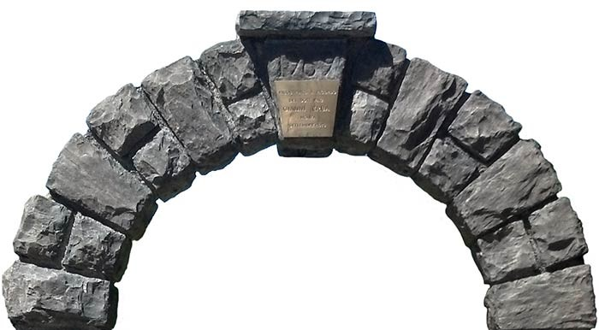
ORIENTATION
What is Capstone design?
학생 주도 문제해결 팀 프로젝트 학습
건축학에서 캡스톤(Capstone)은 담장이나 기둥 꼭대기에 놓여 구조물을 완성하고 보호하는 ‘최종 정점’의 돌을 의미
학습 성과로서의 의미는 학문의 완결점, 실제적 문제를 해결할 수 있는 실천적 전문성의 증명 등을 의미한다.
캡스톤디자인Capstone design
전공 지식을 바탕으로 창의적인 문제해결 능력 향상과 협업능력 배양을 위해 2명 이상의 팀을 구성하여 문제정의, 문제해결 아이디어 제안, 설계 및 제작, 검증 및 평가 등의 절차로 진행하는 문제해결 중심 팀 프로젝트(PBL) 교과목
capstone
“기업에서 필요로 하는 제품을 학생들 스스로 설계, 제작하여 창의성과 실무능력, 팀웍능력, 리더십 능력을 보유한 전문인력을 양성하는 실습 위주의 교육프로그램” _ 연구재단
“공학교육의 핵심으로 전공지식의 표현이 가능하고 3년간 습득한 전공능력을 확인하는 과정으로 제품 및 서비스를 설계하며 개방형 문제 해결 과정” _ 브리티시 컬럼비아대학교
Keystone
“팀 기반 강의이며, 실험실습에서 얻은 지식을 바탕으로 이를 이용한 해결방안을 도출하는 프로젝트형 학습” _ 가나자와 공업대학
창의성
복합적 문제해결
공감능력
문서작성
일정, 예산 관리
학습역량
팀워크
커뮤니케이션
자기주도적 학습
프레젠테이션
설계와 제작

Slide 8

ORIENTATION
What is Capstone design?
PBL의 시작
*출처: 벅 교육협회
프로게티 progetti
건축가와 화가 조각가 학교로 설립된 ‘아카데미아 디 산 루카＇예술학교(1577년, 로마)
단순한 기능을 연습하고 숙달하는 것이 아닌 실제 상황에 적용할 수 있는 기회를 만들고자 하였음
상급 학습자가 되면 오늘날 ＇디자인 챌린지'라고 부를 만한 교회, 기념비, 궁전과 같은 실제 모형을 만들어내는 과제가 주어졌는데 이러한 과제를 '프로게티(Progetti, 영어의 Project)라고 불렀음
프로게티의 특징
어려운 문제에 대한 해결책을 중심으로 기획
건축가가 맞닥뜨리는 일상적인 업무를 포함
의사결정권을 상당부분 학생에게 부여
목표는 전시되고 평가 될 수 있는 공개할 결과물을 만들 것
월리엄 허드 킬패트릭 ‘프로젝트 교수법＇ 발표
1918년 학생 중심 ‘목적지향적 활동＇에 주안점 을 둔 프로젝트 교수법 발표
목적 지향적 활동은 학생 스스로 자유롭게 목적을 결정하도록 해서 학습 동기를 높이는 것(킬 페트릭)
존 듀이는 무제한적 학생 선택권과 목적지향적 활동을 지적하고 ‘사고행위act of thinking에 주목
존 듀이는 무제한적 학생 선택권과 목적지향적 활동을 지적하고 ‘사고행위act of thinking에 주목
“교사는 학생이 사고하고 탐구하며 성찰할 수 있는 상황을 만드는 존재이어야 하며 PBL의 구성과 계획, 운영과 지도, 평가와 성찰에 중요 역할이 있다＂고 강조
의과대학에서 시작된 문제기반 학습
1960년대 캐나다 맥마스터대학 의과대에서 시작한 Problem Based Learning
50년 동안 확산되고 대부분 의대에서 공인되 교육법으로 운영
프로게티 처럼 어려운 문제가 주어지고, 모둠을 구성해 문제해결, 학습과정에 대해 성찰하고 서로의 생각을 공유

Slide 9
ORIENTATION
What is Capstone design?
Capstone design 도입 과정
2002
창의적 공학교육 프로그램
개발 및 확산
2002년 산업자원부의 지원으로 시작된 창의적 공학교육 프로그램 개발 및 확산 사업을 통해 캡스톤디자인 교육에 대한 관심이 점차 높아짐
2004
현장실무 및 실습 중심 교육, 산업체 참여 강조
정부가 신 산학협력 정책방향으로 이론 및 연구중심이 아닌 현장실무 및 실습 중심 교육 강조, 학생·교수·산업체의 총괄적인 참여를 강조하면서(국가균형발전위원회, 2004) 이에 준하는 캡스톤디자인 프로그램에 대한 관심이 확산됨
2012
LINC사업, 캡스톤디자인 필수 정규 교과목으로 지정 운영
2012년 교육과학기술부가 산학협력 선도대학 육성사업(LINC)을 진행하면서 ‘캡스톤디자인’을 필수 정규 교과목으로 운영해야 함을 규정
2016
전국 218개 대학
200,563명이 이수(2012년 대비 232% 증가)
대학정보 공시 사이트 대학알리미 통계자료에 따르면 캡스톤디자인을 도입해 이수하고 있는 대학(서울 지역 일반대 기준)의 학생 수는 2014년 1만5961명에서 2015년 2만2382명으로 증가하였으며 2016년 2만4771개 학과가 개설
2025
전국 165개 대학
177,265명이 이수
대학정보 공시 사이트 대학알리미 통계자료
2025년 기준 2024년 실적 데이터

Slide 10
ORIENTATION
What is Capstone design?
Capstone design 이수요건과 대학공시 관리
대학의 주요 정보를 제공하기 위한 목적의 ‘교육관련기관의 정보공개에 관한 특례법 시행령’에 근거하여 14개 분야 65개 항목 104개 세부항목 중 하나로 관리
12. 교원의 연구.학생에 대한 교육 및 산학협력 현황 > 카-2. 캡스톤 디자인(창의적 설계) 운영 현황
이수요건
3학년~4학년 대상, 2명 이상 팀 구성
대학 공시관리
교과목명에 ‘캡스톤디자인’ 또는 ‘종합설계’가 부기된 정규 교과목
165개 대학
모두
충족
177,265명
재료비 등 제작비 사용
완성품 등 결과물
2025년 기준, 전국 4년제 대학

Slide 11
ORIENTATION
What is Capstone design?
CNU Capstone design 핵심가치
“공감의 시각화”
우리 캡스톤디자인의 핵심 가치는 ‘공감의 시각화＇입니다.
이는 사람 중심의 깊은 이해를 바탕으로 실체적인 솔루션으로 변환하는 과정이며, 이론적 학습과 사회적 가치 사이의 간극을 메우는 혁신적 여정을 의미합니다.
우리는 세상을 담아낼 만큼 넓게 바라보고 문제의 본질을 이해하는 깊은 통찰력으로 누군가의 문제가 해결되는 즐거운 경험의 현장에서 배움이 축적되어 성장하고 있는 학생들을 만나게 될 것입니다.
사례 소개

Slide 12
ORIENTATION
What is Capstone design?
Capstone design 7가지 핵심 요소
01 어려운 문제 또는 질문
단순 지식 습득을 넘어 고도의 비판적 사고와 문제 해결 능력을 요구하는 도전적인 과제를 설정합니다.
02 지속적인 탐구 과정
자료 조사, 가설 설정, 실행을 반복하며 해답을 찾아가는 심도 있는 과정을 거칩니다.
03 실제성 (Authenticity)
현실 세계의 이슈와 산업 현장의 수요를 반영하여 실제 사회에서 가치를 가질 수 있는 주제를 다룹니다.
04 학생의 의사와 선택권
주제 선정부터 수행 방식까지 학생이 주도적으로 의사결정을 내리는 자율성을 보장합니다.
05 성찰을 통한 성장
수행 과정 중 겪은 시행착오를 스스로 되짚어 보며 개인의 역량과 전문성을 내면화합니다.
06 비평과 개선
동료와 전문가의 피드백을 수용하여 결과물의 완성도를 높이기 위해 끊임없이 수정하고 보완합니다.
07 공개할 결과물
최종 성과를 보고서나 시제품 등의 형태로 제작하여 타인에게 발표하고 그 가치를 공유합니다.
김창완 외, (액션러닝과 디자인씽킹으로) 캡스톤디자인 수업하기(2020), 계명대학교 출판부

Slide 13
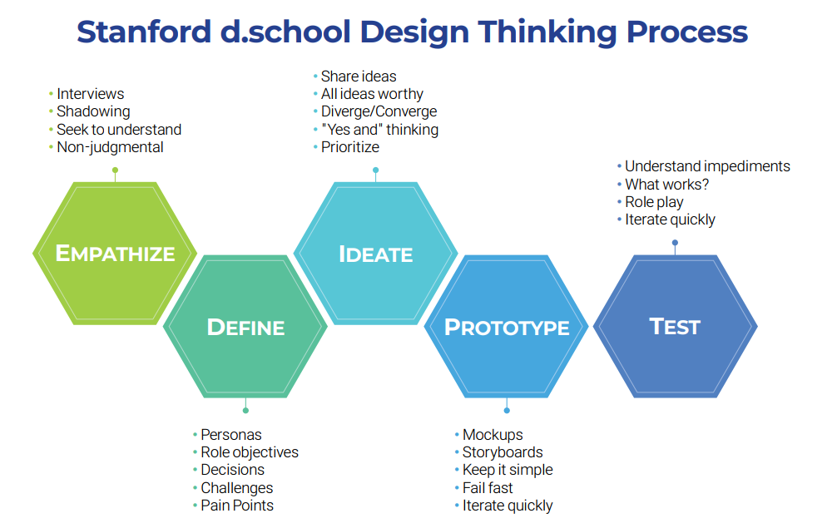
ORIENTATION
How to Capstone design?
디자인 씽킹 Design thinking
디자인씽킹은 1990년대에 세계적인 디자인 회사 IDEO가 널리 알리면서 대중화된 개념으로 사용자 중심의 창의적 문제 해결 방법론입니다.
IDEO는 미국 스탠퍼드 대학교의 하소 플래트너 디자인 연구소(‘D스쿨’)와 함께 2000년대부터 2010년대에 디자인 씽킹 방법론을 널리 전파했습니다. IDEO의 ‘디자인 씽킹’은 경영학과 인문학, 심리학, 엔지니어링, 디자인 등 다양한 영역을 종횡 무진 넘나들며 문제에 접근하고, 이를 통해 체득한 통합적 사고로 소비자가 무엇을 원하는지, 원하지 않는지 호불호를 명쾌하게 파악할 수 있다는 평가를 듣습니다.

Slide 14
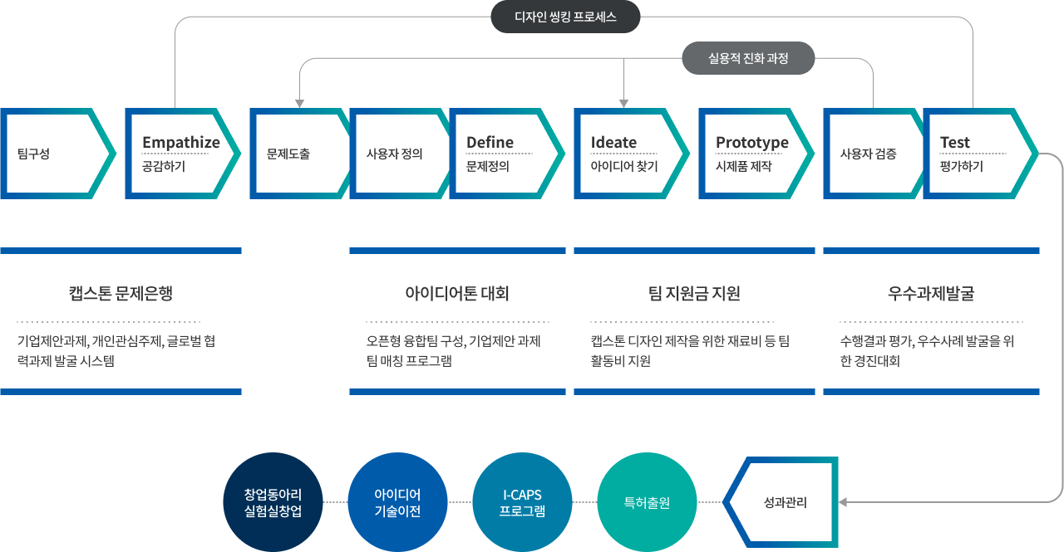
ORIENTATION
How to Capstone design?
디자인 씽킹 활용 Capstone design 운영
팀구성 후 해결할 문제 발굴부터 문제정의, 아이디어 찾기, 시제품 제작, 평가 단계까지 운영 과정을 진행하고 반복 수행합니다

Slide 15
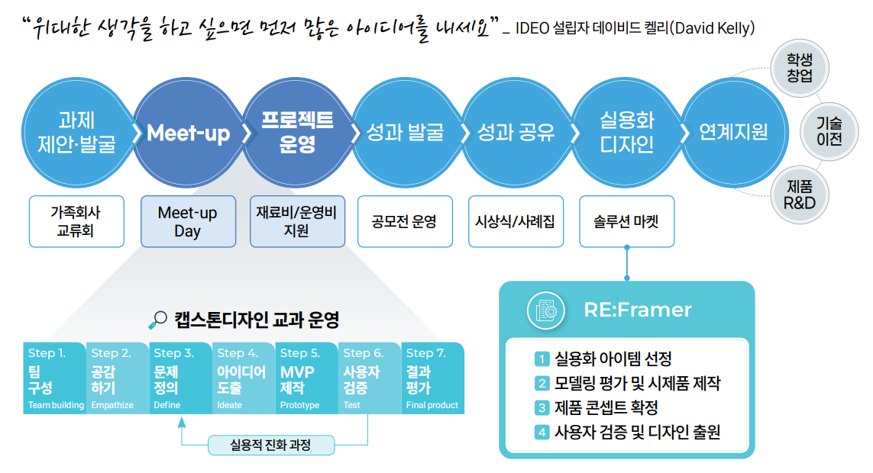
ORIENTATION
How to Capstone design?
RISE사업단, 캡스톤디자인 지원 및 운영 체계
RISE사업단에서는 산업체가 제안하는 과제 발굴부터 교과운영 과정 지원, 성과 발굴, 성과 공유뿐문 아니라 실용화 디자인 제작으로 캡스톤디자인의 최종 과정을 완성하고 학생창업과 기술이전으로 연계되도록 지원 체계를 구축하여 운영하고 있습니다.

Slide 16
RISE사업단 지원 내용
# 팀 활동 지원비(재료비)
# 글로벌 연계 지원
# 추천된 우수과제 ‘올해의 캡스톤디자인’ 시상, 공모전 운영

Slide 17

ORIENTATION
RISE사업단 지원 내용
RISE사업단, 학생팀 지원비(재료비) 지원
지원대상
학과 및 사업단에 개설된 캡스톤디자인(종합설계) 교과목 수강팀
※ 캡스톤디자인 운영 목적, 성과목표 또는 지원요건에 부합하지 않는 경우 지원을 불허할 수 있음
지원내용
재료비 항목으로 제작 및 비제작 팀활동비(팀당 지원한도 내)
지출 가능 내역
지원 제외 등 지출 불가 내역
• 작품 제작을 위한 재료/시약/부품/시제품 가공 등 소모성 재료
• 포스터 등 인쇄비: 인쇄, 복사, 재본, 복사용지 및 프린트 토너 등
• 실험 분석료 등 기타 재료
• 자료 수집을 위한 설문조사 시 소량의 답례품 구입비
• 과제와 직접적인 상관이 없는 물품
• 컴퓨터 부품 및 완제품(태블릿 등)
• 학회 관련비(등록비, 참가비 등), 통신료 등
• 기타 관련규정 및 RISE사업단에서 비적격 물품으로 판단하는 경우
제작팀
비제작팀
지원 한도: 팀당 50만원
지원 한도: 팀당 30만원
제작팀이란? 결과물로 제작품 및 실험결과품을 제출하는 경우
• 제작품: 직접 기획하고 디자인한 아이디어로 제작된한 ①제작 및 시제품, ②앱 등 프로그램, ③완성된 도면의 디자인 등의 산출물이 있는 것
• 실험(시험)결과품: 실험단계에서 실험계획을 수립하고 장치와 재료를 투입하여 수행된 성능평가 등의 실험 결과물
비제작팀이란? 제작품과 실험결과품이 없는 결과보고서의 경우
• 제작품 및 실험결과품 이외에 데이터나 실험자료를 활용한 분석 결과와 스케치 형태의 논문 등 결과보고서
• 통계, 설문 조사, 인터뷰 등 직접자료 조사 결과를 분석-가공-평가를 통해 창출한 전략 보고서 등의 결과보고서
지원 제외 항목을 반드시 확인, 사업예산 규모에 따라 지원금 및 지원 내용은 변동 가능

Slide 18
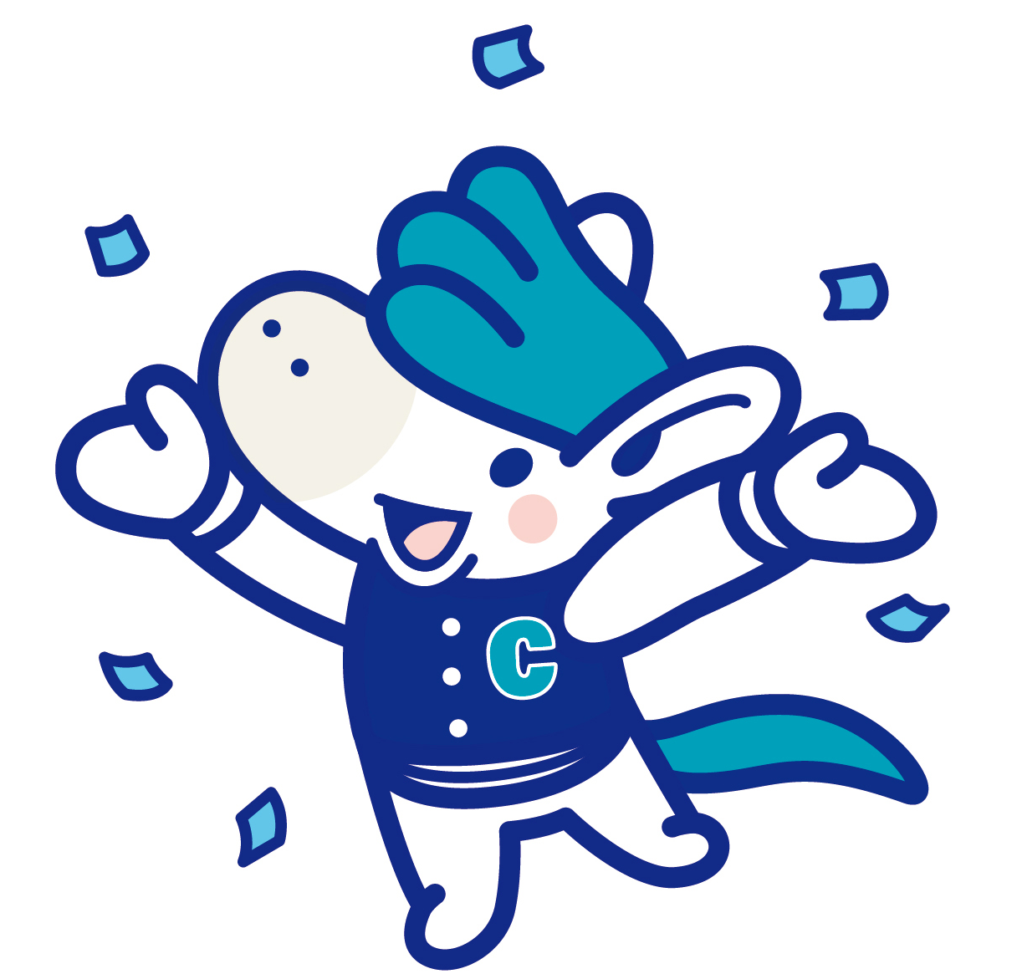
ORIENTATION
RISE사업단 지원 내용
RISE사업단, 학생팀 지원비(재료비) 사용 절차도
적시 지원과 편의성, 운영 효율성을 고려하여 온오프라인 동시 운영 방식
제안과제 검색, 우수사례 검색
교과 팀구성
캡스톤디자인
과제계획서
작성
www.cnucapstone.kr
서식 다운로드
제작계획수립
구매물품
신청서 작성
지도교수
확인서명
제작비
신청
제출시 유의사항
신청서에 학생대표와 지도교수 서명 필수
도서와 USB 저장매체, 자산성 물품은 구매제한
필기구 등 일부 문구류 단가 1만원 이내로 제한 (과제 수행과 관계없는 물품 구매 불가)
온라인 구매시 장바구니 담기까지 완료
신청보완
-----------
구매승인
신청서 제출 바로가기, 진행상태 확인
www.cnucapstone.kr
구매신청서 원본 지참
지원비 사용
(물품구매)
사업단
방문
정산자료제출
(완료)
온라인결제
신용카드수령
현장 구매
# 위치: 산학연교육연구관(W1) 2층
거래명세서, 카드영수증, 견적서 등
개인이 지출후 사후 정산은 불가 / RISE사업단 법인카드로 온라인 결제 또는 거래명세서에 의한 입금 만 가능

Slide 19
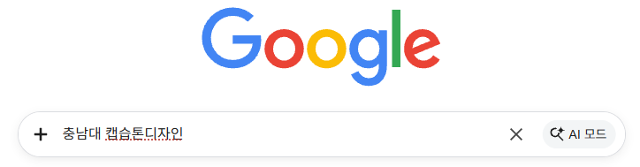
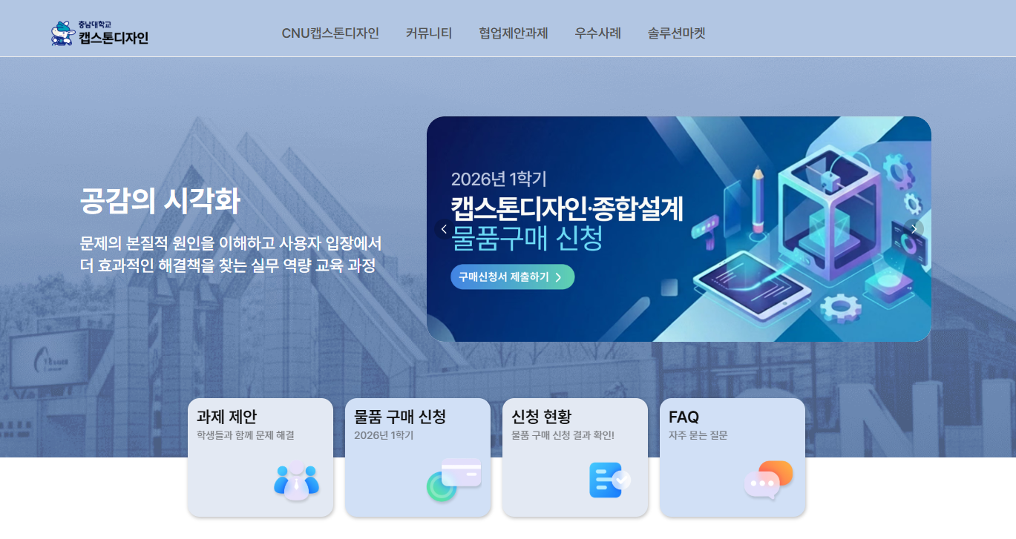
ORIENTATION
RISE사업단 지원 내용
캡스톤디자인 재료비(물품구매) 신청_ 캡스톤디자인 홈페이지 활용
https://cnucapstone.kr/

Slide 20
ORIENTATION
RISE사업단 지원 내용
캡스톤디자인 교과목 운영비 지원(교과목 담당교수)
지원대상
산학연 연계, 글로벌 연계, 학과간 연계, 현장실습 연계로 운영되는 캡스톤디자인(종합설계) 교과목
지원내용
전문가 활용비, 외부 위원 참여 회의비, 현장 방문 경비, 세미나 개최비 등
산학연 연계
글로벌 연계
학과 간 연계
현장실습 연계
산업체, 유관기관, 연구소 등에서 제안한 과제를 수행하거나, 교과 운영 과정에 자문 등으로 산업체 인사가 참여하는 캡스톤디자인 교과목
캡스톤디자인 수행 과제를 해외 대학 또는 해외기업과 연계하여 수행(온라인 협업 플랫폼 활용도 가능)하는 산학연 연계 캡스톤디자인 교과목
2개 학과 이상이 융합팀을 구성(예_연계·융합전공, MD 등) 하거나, 교과목은 각각 운영하면서 팀 협업으로 프로젝트를 수행하는 교과목
현장실습기관과 연계하여 캡스톤디자인 과제 발굴➜ 학생팀 활동 지도➜ 수행 결과의 현장 적용 및 검증 등의 협력 체계를 구축하는 캡스톤디자인 교과목
해당 교과목 강의계획서에 연계 대상 기업･기관명과 역할을 표기하고 협약서 사본 제출이 가능해야 합니다(학기 중 보완 제출 가능)
전문가 활용 | • 초청강연, 자문 및 평가 시 전문가 활용비
회의비 | • 외부인원(전문가 등) 참여 시 회의비 지원: 1인 한도 30,000원
기타 | • 교과 관련 성과 공유 및 전시 및 산업체 현장 방문 경비 • 미니 세미나 자료집 제작, 현수막 등 인쇄비 • 단, 학회 및 세미나, 컨퍼런스, 포럼 등의 참가비･등록비 지원은 불가
지원규모
교과목(학과): 200만원
* 수강자 및 이수학생 수 고려

Slide 21
ORIENTATION
RISE사업단 지원 내용
RISE사업단, 캡스톤디자인 시상식과 공모전
올해의 캡스톤디자인 우수과제 시상
2026년 공모전(예정)
공모전 | 운영
지산학연 실용화 아이디어 공모전 | 시기: 1학기, 2학기(연계 가능) 주제: 가족회사 등 산업체 제안 과제 공동주최: 산학협력단
지역사회문제해결 아이디어 공모전 | 시기: 1학기, 2학기 주제: 유성지역 지역사회문제해결 공동주최: 유성구청, 한밭대학교
SDGs 글로벌 캡스톤디자인 아이디어 공모전 | 시기: 8월, 2학기 ODA 글로벌 연계 캡스톤디자인 운영 산학협력단
캡스톤디자인 실패 자원화 수기공모전 | 시가: 1학기, 2학기 주제: 캡스톤디자인 실패가 주는 유익 공동주최: 가족회사 협의회
기타 경진대회 | 교육부 주관 산학연 페스티벌 전국 대회(10월 초) 초광역권 캡스톤디자인 공모전 등 (별도 안내)
학기 개설 캡스톤디자인(종합설계) 교과목
담당 교수가 추천한 우수과제를 대상으로 선정
추천시기: 학기말_기한 별도 공지
추천규모: 교과목 별 2팀 이내
2026년 시상규모
시상내용
대상(1팀) 최우수(12팀)
총장상, 장학금
2026 12월(예정) 올해의 캡스톤디자인 대상팀 장학금: 100만원
최우수팀: 1학기와 2학기에 각각 6팀 선정, 장학금 지급
[추천팀 추가 지원 내용]
특허출원: 발명인터뷰 통해 특허출원비 지원
고도화지원: 대외 경진대회 출품 등을 위한 추가 제작비
기술거래: 캡스토어 프리마켓 이용 기술이전 추진

Slide 22
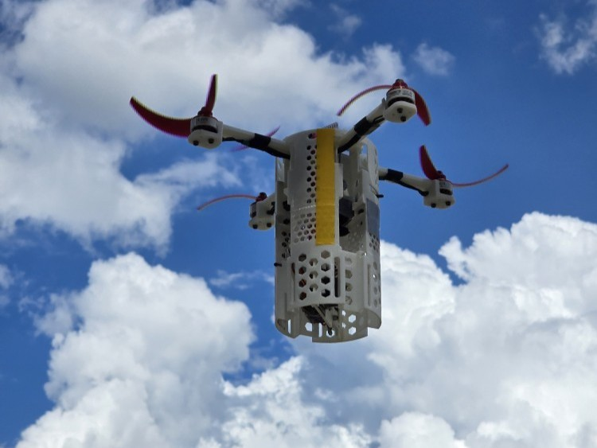
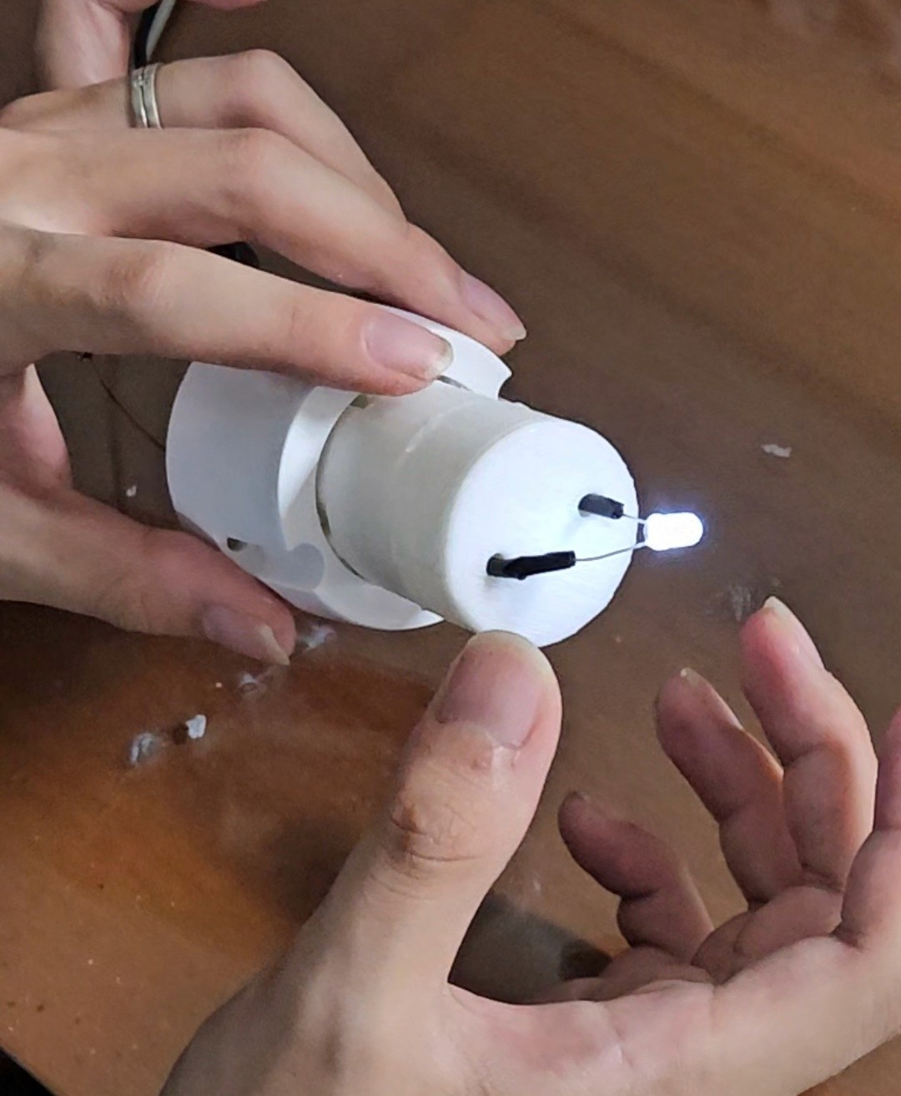

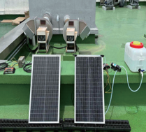
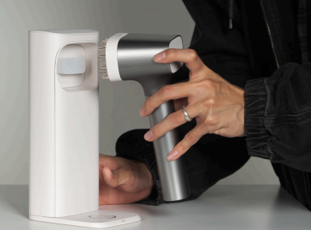
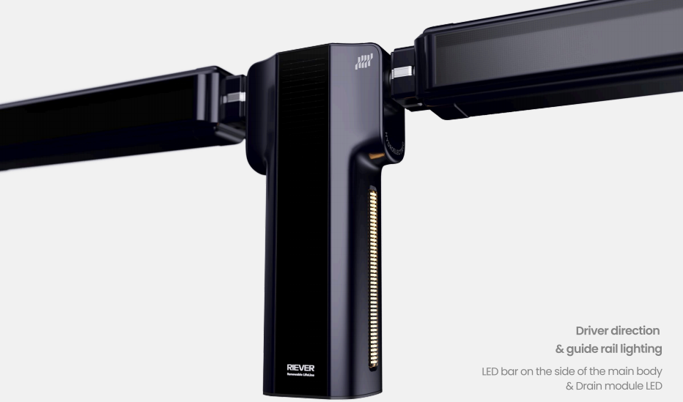

ORIENTATION
RISE사업단 지원 내용
캡스톤디자인 산업체 참여 운영 예시
1. 글로벌 시장 진출, 신제품 출시 전략 수립 과제
2. 보유 기술 활용 상용화 아이디어 제안
경영학부 ‘디지털수출마케팅 캡스톤디자인’
공과대학 등 학과 전체
참여: 지역 기업 6개사
내용: KOTRA 빅데이터 플랫폼을 활용한 해외 시장조사, 디지털 콘텐츠 제작 및 KOTRA e-커머스 B2B 플랫폼 상품 페이지 등록, 글로벌 마케팅 전략 보고서 작성
참여: 기업, 지자체, 유관기관 등 산학연 연계
내용: 기업이 보유한 기술을 활용한 신제품 아이디어, BM설계, 사용자 검증을 통한 기존 제품 성능 개선 아이디어 등
소비자학과 ‘ 소비자만족과 서비스 캡스톤디자인’
참여: GS리테일 등
내용: GS리테일 등 참여 기업 서비스 개선 프로젝트 진행, 소비자 만족 서비스 기획 보고서 작성
3. 기업(지역) 현장 문제 해결을 위한 아이디어 제안
4. 신기술 분야 미활용 특허 이용 신제품 디자인 개발
공과대학 등 학과 전체 대상
디자인창의학과 ‘ 디자인융합 캡스톤디자인’
참여: 기업, 지자체, 유관기관 등 산학연 연계
내용: 기업 등이 제안한 해결 과제, 현장실습 중 발굴된 현장 문제, 지역문제 해결 등을 위한 프로젝트 수행
참여: 대전디자인진흥원, 출연연
내용: 출연연 미활용 특허와 우수 아이디어 활용 신제품 디자인 개발 및 시제품 제작, 디자인 페어 등 결과물 전시, 디자인 이전
RISE사업단 캡스톤디자인
참여: 기업, 지자체, 유관기관 등 산학연 연계
내용: 실용화, 지역사회 문제해결, ESG경영 등 글로벌 이슈 해결을 위해 다양한 전공의 융합팀을 구성, 운영

